Slide 1

遺伝的アルゴリズムを用いた
自動プログラム修正の可読性向上に向けて
インテリジェント情報工学科
2018年度 0012番
菱川 潤哉
Notes:
「遺伝的アルゴリズムを用いた自動プログラム修正の可読性向上に向けて」につきまして，インテリジェント情報工学科2018年度12番の菱川が発表いたします．よろしくおねがいします．

Slide 2
はじめに
IT技術の発展に伴いコードが肥大化かつ複雑化
  デバッグ作業が困難
自動プログラム修正に関する研究の活発化
  意味解析を用いた自動修正法
    SemFix
  遺伝的アルゴリズムを用いた自動修正法
    GenProg
遺伝的アルゴリズムを用いた自動修正法に注目
Notes:
近年，IT技術の発展に伴いソースコードが肥大化かつ複雑化しており，デバッグ作業が困難になっています．そのためデバッグ支援に関する研究は活発化しており，その中でも自動プログラム修正に関する研究が注目されています．自動プログラム修正の方法は主に2つあり，意味解析を用いたSemfixと遺伝的アルゴリズムを用いたGenProgがあります．GenProgはその精度の高さから有用性が証明され，近年注目を集めています．よって本研究でも遺伝的アルゴリズムを用いた自動修正法であるGenProgに注目します．
（GenProg:55/105, Semfix:4/9, Semfixは一文しか直せない）

Slide 3


GenProg
遺伝的アルゴリズムを用いた自動プログラム修正法
  解候補を繰り返し生成することで解を探索
特徴
  修正コストが低い
  他の修正法より高精度
評価
修正前
修正後
生成
選択
Notes:
GenProgについて述べます．GenProgは，遺伝的アルゴリズムを用いた自動プログラム修正法です．遺伝的アルゴリズムは，解候補を繰り返し生成することで解を探索するアルゴリズムです．下の図のように，修正前のバグを含むプログラムを入力し，個体の生成・評価・選択を繰り返すことで，バグを修正します．特徴として，修正コストが低く，他の修正法より高精度なことが挙げられます．（GenProg:55/105, Semfix:4/9, Semfixは一文しか直せない）

Slide 4
GenProgの流れ
初期個体
バグ推定
個体生成
評価
選択
Notes:
GenProgの流れについて述べます．GenProgではバグを推定した後，バグ箇所の変更による個体生成，評価および選択を繰り返します．一回の繰り返しは世代と呼びます．

Slide 5

GenProgの流れ
初期個体
バグ推定
個体生成
評価
選択
バグ箇所を推定
Notes:
まずバグ推定では，テスト実行によりバグの位置を推定します．

Slide 6
GenProgの流れ
バグ推定
個体生成
評価
選択
バグ箇所に対して
変異または交叉を行い
新たな個体を生成
Notes:
次に，推定したバグ箇所に対して変異または交叉を行い，複数の新たな個体を生成します．

Slide 7
GenProgの流れ
バグ推定
個体生成
変異
交叉
評価
選択
プログラム文の
挿入や削除，置換を実施
挿入
削除
置換
Notes:
変異では，プログラム文の挿入，削除，置換のいずれかを行います．挿入や置換で使用するプログラム文は，初期個体に含まれるものです．

Slide 8



GenProgの流れ
バグ推定
個体生成
変異
交叉
評価
選択
前世代の2個体から
新たな個体を生成
Notes:
交叉では，前世代の2個体を組み合わせ新たな個体を生成します．

Slide 9
GenProgの流れ
生成個体
バグ推定
個体生成
評価
選択
個体に対して
評価値を算出
評価値：テスト通過率
0.5
0.75
0.25
Notes:
次に，個体に対して評価値を算出します．評価値にはテスト通過率が使用されています．

Slide 10
GenProgの流れ
バグ推定
個体生成
評価
0.5
0.75
0.25
選択
個体の評価値を基に
上位個体を選択
Notes:
そして，個体の評価値を基に上位個体を選択し次世代に反映します．

Slide 11
GenProgの流れ
バグ推定
個体生成
評価
選択
ある個体が全テストを通過するまで繰り返す
Notes:
選択された個体に対して変異や交叉を行うことで，再び生成を行います．このように，GenProgでは個体の生成・評価・選択を繰り返します．評価の際にある個体が全てのテストを通過したら，修正が完了します．

Slide 12
GenProgの課題
修正時間が膨大
  全ての生成個体に対してコンパイルとテストを実施
  kGenProg¹⁾ によって改善
本来満たすべき機能を損なう可能性
  テストケースへの過剰適合
可読性や保守性が保証されない
  評価値にテスト通過率のみを使用
可読性向上に注目
1) kGenProg: A High-Performance, High-Extensibility and High-Portability APR System. [Yoshiki Higo et al : 2018]
Notes:
GenProgの課題について述べます．全ての生成個体に対してコンパイルとテストを実施するため，修正時間が膨大になります．しかし，この課題はkGenProgによって改善されています．また，テストケースに過剰適合することで本来満たすべき機能を損なう可能性があります．加えて，評価値にテスト通過率のみを使用しているため修正結果の可読性や保守性が保証されていません．本研究ではGenProgの可読性向上に注目します．
（kGenProgではコンパイルやテスト実行の処理を，ファイルシステムではなくJavaVM のヒープ内で行う．JavaVM：Javaを実行する際に使用するソフトウェア，ヒープ：JavaVMが使用するメモリ空間）
（過剰適応：入力として与えられたテストケースは成功するが，値が異なるテストケースは失敗するプログラムを生成）

Slide 13
可読性が低下する修正例
9行目が削除され，10行目と11行目が追加
8行目と10行目が互いに打ち消し合う演算
1 2 3 4 5 6 7 8 9 10 11 12 | public int close_to_zero(int n) { if (n == 0) { } else if (n > 0) { n--; } else { n++; } n++; // bug here - return n; + n--; + return n; }
Notes:
可読性が低下する修正例について述べます．下のコードでは，修正時に9行目の赤い部分が削除され，10，11行目の緑の部分が追加されています．修正結果を見ると，8行目と10行目が互いに打ち消し合う演算となっており，無駄な処理が生まれているため可読性が低くなっています．

Slide 14
研究概要
目的
  遺伝的アルゴリズムを用いた自動プログラム修正の
  可読性向上
内容
  可読性が高いコードとの類似度を考慮した手法を提案
  提案手法の有効性を検証
テスト通過率＋可読性
評価
修正前
修正後
生成
選択
Notes:
研究概要について述べます．目的は，遺伝的アルゴリズムを用いた自動プログラム修正の可読性向上です．内容は，まず可読性が高いコードとの類似度を考慮した手法を提案します．次に，提案手法の有効性を検証します．

Slide 15

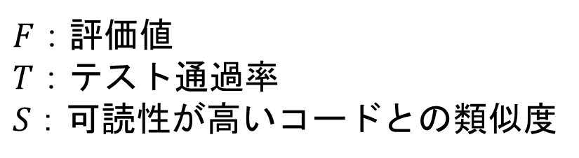
提案手法
評価値において可読性が高いコードとの類似度を考慮
類似度の計算にはGumTree ¹⁾ を使用
  ASTのノード単位でコードの差分を出力
$$F=T+S$$
$F：$評価値
$T：$テスト通過率
$S：可読性が高い$コードとの類似度
1) Fine-grained and accurate source code differencing. [J. Fllerai et al : 2014]
Notes:
提案手法について述べます．下の式のように，評価値をテスト通過率と可読性が高いコードとの類似度の和としています．類似度の計算にはGumTreeを使用します．GumTreeは，ASTのノード単位でコードの差分を出力するものです．（具体的には，ノードの挿入，削除，更新，移動の4 つの操作を出力します．）

Slide 16
評価実験の概要
実験目的
  提案手法により可読性が向上するかを検証
実験手順
  従来手法での修正時に無駄な処理が発生するコードを作成
  可読性が高いコードを作成
  提案手法での修正時に無駄な処理が排除できたか確認
実験題材
  コード数 ：10（Java）
  平均行数 ：11.8
  バグ行数 ：1または2行
  修正ツール：kGenProg
実験条件
  個体が出力される条件に類似度のしきい値を追加
Notes:
提案手法により可読性が向上するかを検証するために評価実験を行います．
実験手順について述べます．まず，従来手法での修正時に無駄な処理が発生するコードを作成します．次に，可読性が高いコードを作成します．最後に，提案手法での修正時に無駄な処理が排除できたか確認します．
実験題材について述べます．コードはkGenProgが用意したバグを含むソースコードを，修正時に無駄な処理が発生するよう変異させました．これを10個使用します．言語はJava で，平均行数は11.8行です．含まれているバグの行数は1行か2行で，修正ツールはkGenProg を使用します．
また，提案手法で個体が出力される条件に類似度のしきい値を追加しました．これは，すべてのテストケースに通過する個体が生成された時点でGenProgが終了するためです．
（本実験では，無駄な処理を目視で消したコードと可読性が高いコードの類似度を測った上で，しきい値を0.92としました．）

Slide 17
実験題材のイメージ
- n++; // bug here + { + n++; + n--; + } return n; }
} else { n++; + return n; } - n++; // bug here return n; }
無駄な行を追加
n++; // bug here + n--; return n; }
バグを打ち消す行を追加
Notes:
実験題材のイメージです．上の２つでは，従来手法での修正時に無駄な行が追加されています．（このn++,n—の部分は打ち消し合っており，return n は必要のない処理となっています．）下のコードでは，バグを打ち消す行が追加されており，最終的に無駄な2行が生まれてしまいます．

Slide 18
実験結果および考察
実験結果
  10個中7個のコードに可読性向上を確認
考察
  しきい値を超える個体が生成されない場合に失敗
    バグが複数ある場合にバグ限局ができず失敗する可能性が高い
    一定時間が経過した時点で類似度が一番高い解個体を出力
  行数が多い場合に失敗
    バグの箇所が相対的に少なくなり生成個体の類似度が高くなるため
    行数によってしきい値を変更
    類似度算出の範囲をバグを含むメソッドに限定
コード |  | 1 | 2 | 3 | 4 | 5 | 6 | 7 | 8 | 9 | 10
結果 |  | ○ | ○ | ✕ | ○ | ○ | ○ | ✕ | ○ | ✕ | ○
減少した行数 |  | 1 | 2 | ✕ | 4 | 3 | 3 | ✕ | 2 | ✕ | 1
Notes:
実験結果について述べます．表のように，10個中7個のコードの可読性が向上しました．○は可読性が向上したもので，✕は向上しなかったものです．減少した行数の平均は1.6行でした．
失敗した3つのコードは，2つのパターンに分けられました．まず，しきい値を超える個体が生成されない場合に失敗します．原因は，バグが複数ある場合にバグ限局ができず，失敗する可能性が高いためだと考えられます．直接的な解決策はありませんが，一定時間が経過した時点で類似度が一番高い解個体を出力すれば，生成個体で一番可読性の高いコードが出力されます．また，行数が多い場合に失敗します．原因は，バグの箇所が相対的に少なくなり生成個体の類似度が高くなるためだと考えられます．行数によってしきい値を変更するか，類似度算出の範囲をバグを含むメソッドに限定すれば解決できると考えられます．
（行数からしきい値を算出する式を定義）

Slide 19
結論
可読性が高いコードとの類似度を考慮した
自動プログラム修正法を提案
  評価値において可読性が高いコードとの類似度を考慮
提案手法の評価実験を実施
  10個中7個のコードに可読性向上を確認
  可読性が向上しなかった原因と解決策を提案
Notes:
結論です．本研究では可読性が高いソースコードとの類似度を考慮した自動プログラム修正法を提案しました．提案手法の評価実験を行った結果，10 個中7 個のソースコードに可読性向上を確認し，可読性が向上しなかった場合の原因と解決策を提案しました．
以上で発表を終わります．ご清聴ありがとうございました．

Slide 20
以下補助資料

Slide 21
GumTree
入力された2つのソースコードに対してASTを作成し
差分を出力
“n”
0
“num”
0
1
2
1
2
3
4
4
5
削除
挿入
移動
更新
参考) 抽象構文木を用いた差分検出手法の活用によるGit のファイル追跡機能改善の試み ［藤本 章良 et al : 2021］

Slide 22
GumTreeで出力される差分の例
編集スクリプトと呼ばれる
update-nodeSimpleName: number [278,284]
insert-treeExpressionStatement [365,369]
update-nodeSimpleName: number [221,227]
update-nodeSimpleName: number [402,408]
update-nodeSimpleName: number [296,302]
update-nodeSimpleName: number [326,332]
update-nodeSimpleName: number [346,352]
update-nodeSimpleName: number [375,381]

Slide 23
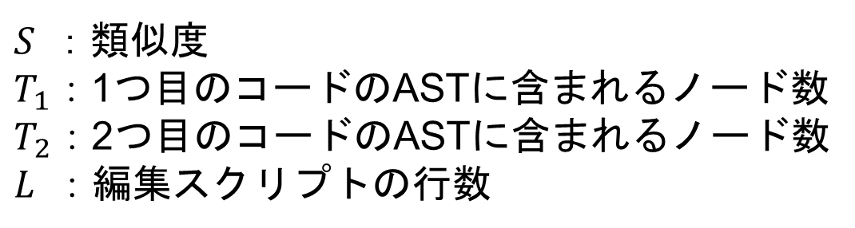
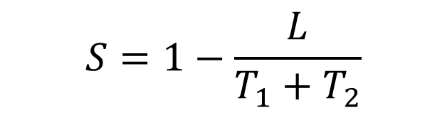
GumTreeを利用した類似度計算
編集スクリプトを使用し類似度を計算
$$S=1−\frac{L}{T_{1}+T_{2}}$$
$S_{ } ：$類似度
$T_{1}：$1つ目のコードのASTに含まれるノード数
$T_{2}：$2つ目のコードのASTに含まれるノード数
$L_{ } ：$編集スクリプトの行数
参考) 抽象構文木を用いた差分検出手法の活用によるGit のファイル追跡機能改善の試み ［藤本 章良 et al : 2021］

Slide 24
他の成功例 (1/2)
if (n == 0) {
} else if (n > 0) {
n--;
- n++;
+ return n;
} else {
n++;
}
if (n == 0) {
} else if (n > 0) {
n--;
- n++;
} else {
n++;
}
従来手法
提案手法
Notes:
-18, 7 +18, 7
18は元のコードの行番号
7はdiffの中の全体の行数

Slide 25
他の成功例 (2/2)
n--;
} else {
n++;
- n--;
+ {
+ n++;
+ n--;
+ }
}
return n;
}
n--;
} else {
n++;
- n--;
}
return n;
}
従来手法
提案手法
Notes:
-18, 7 +18, 7
18は元のコードの行番号
7はdiffの中の全体の行数

Slide 26
可読性が高いコードの例
修正対象をベースにバグや無駄な処理を削除
  変数名は変更
1 2 3 4 5 6 7 8 9 | public int close_to_zero(int number) { if (number == 0) { } else if (number > 0) { number--; } else { number++; } return number; }
Notes:
可読性が高いコードの例について述べます．修正対象をベースにバグや無駄な処理を消していますが，変数名は変更しています．提案手法では，変数名がnのままでこのコードに近づけることを目指します．

Slide 27
失敗したコード (1/3)
8行目のバグを削除した個体が生成されない
1 2 3 4 5 6 7 8 9 10 | public int close_to_zero(int n) { if (n == 0) { } else if (n > 0) { n--; } else { n++; } n--; // bug here return n; }
修正対象
Notes:
1つ目の失敗したコードは，8行目のバグを削除した個体が生成されないことで失敗しました．

Slide 28
失敗したコード (2/3)
生成個体が複雑
1 2 3 4 5 6 7 8 9 10 11 12 | public int close_to_zero(int n) { if (n == 0) { return 0; } else if (n > 0) { n--; n++; // bug here } else { n++; } n--; // bug here return n; }
修正対象
Notes:
2つ目の失敗したコードは，生成個体に複雑なものが多く，類似度が大きい個体が現れなかったため失敗しました．

Slide 29
失敗したコード (3/3)
行数が多いため類似度がしきい値0.92を大幅に超過
1 … 4 … 9 10 11 12 13 14 … 20 | public int close_to_zero(int n) { … } else if (n < 0) { // bug here … n--; // bug here return n; } // 再利用されるべきメソッド1 public int reuse_me1(int n) { … }
修正対象
Notes:
3つ目の失敗したコードは，行数が多いため修正するバグの行数が相対的に少なくなり，個体の類似度高くなりしきい値0.92を大幅に超えました．

Slide 30
複雑な生成個体
} else {
- n++;
+ {
+ n--;
+ n++;
+ }
+ n++;
+ n++;
+ {
+ n--;
+ n++;
+ }
}
n--; // bug here

Slide 31
バグ限局
複数のテストを実行することでバグ箇所を推定
}
テスト1に成功
}
テスト2に失敗
}
テスト3に成功

Slide 32
自動プログラム修正の方法
変異を用いる方法
  バグ箇所の変異とテスト実行をある個体が全ての
  テストを通過するまで繰り返す
意味解析を用いる方法
  バグ箇所が満たすべき制約に基づいたプログラムを作成
機械学習を用いる方法
  大量のバグ修正パッチを学習することで作成した修正規則に従って修正

Slide 33
kGenProg
C言語向けの自動プログラム修正ツールGenProgを Java向けに実装
日本語のREADMEファイルが用意
  開発者は大阪大学の肥後先生ら
コードとjarファイルがGitHubに公開
  拡張や使用が容易

Slide 34
実際のdiff
--- example.CloseToZero
+++ example.CloseToZero
@@ -18,7 +18,7 @@
if (n == 0) {
} else if (n > 0) {
n--;
- n++;
+ return n;
} else {
n++;
}
--- example.CloseToZero
+++ example.CloseToZero
@@ -18,7 +18,6 @@
if (n == 0) {
} else if (n > 0) {
n--;
- n++;
} else {
n++;
}
従来手法
提案手法
Notes:
-18, 7 +18, 7
18は元のコードの行番号
7はdiffの中の全体の行数

Slide 35
類似度実験の資料

Slide 36
類似度の検証実験
実験目的
  可読性が高いコード間での類似度を調査
実験手順
  コード間の類似度を算出
  コードの可読性を定義
  評価が高いコード間の類似度を調査
実験条件
  問題数：3 (AtCoder)
  言語：Java
  各問題のコード数：10
  被験者：20代学生5名

Slide 37
実験手順 (1/3)
コード間の類似度を算出
  類似度はレーベンシュタイン距離を使用
  文字列を目的の文字列に変更する際に必要な最小の操作数
  距離から類似度を算出
がんぐ
どんぐり
がんぐ
どんぐ
どんぐり
置換
挿入
レーベンシュタイン距離：2

Slide 38
実験手順 (2/3)
コードの可読性を定義
  被験者が可読性を5段階で評価
  平均評価が3.5以上のコードを可読性が高いと定義

Slide 39
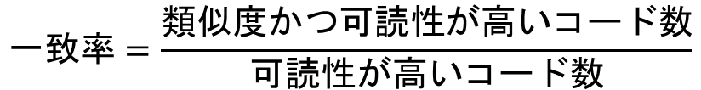
実験手順 (3/3)
評価が高いコード間の類似度を調査
  可読性が高いコード毎に一致率を算出
$$一致率=\frac{類似度かつ可読性が高いコード数}{可読性が高いコード数}$$
コード間の類似度
 | コード1 | コード2 | コード3 | コード4 | コード5 | 一致率
コード1
コード2
コード3
コード4
コード5

Slide 40
実験手順 (3/3)
評価が高いコード間の類似度を調査
  可読性が高いコード毎に一致率を算出
$$一致率=\frac{類似度かつ可読性が高いコード数}{可読性が高いコード数}$$
コード間の類似度
 | コード1 | コード2 | コード3 | コード4 | コード5 | 一致率
コード1
コード2
コード3
コード4
コード5

Slide 41
実験手順 (3/3)
評価が高いコード間の類似度を調査
  可読性が高いコード毎に一致率を算出
$$一致率=\frac{類似度かつ可読性が高いコード数}{可読性が高いコード数}$$
コード間の類似度
 | コード1 | コード2 | コード3 | コード4 | コード5 | 一致率
コード1
コード2
コード3
コード4
コード5

Slide 42
実験手順 (3/3)
評価が高いコード間の類似度を調査
  可読性が高いコード毎に一致率を算出
$$一致率=\frac{類似度かつ可読性が高いコード数}{可読性が高いコード数}$$
コード間の類似度
 | コード1 | コード2 | コード3 | コード4 | コード5 | 一致率
コード1 |  | 0.64 | 0.90 | 0.48 | 0.85
コード2
コード3
コード4
コード5

Slide 43
実験手順 (3/3)
評価が高いコード間の類似度を調査
  可読性が高いコード毎に一致率を算出
$$一致率=\frac{類似度かつ可読性が高いコード数}{可読性が高いコード数}$$
コード間の類似度
 | コード1 | コード2 | コード3 | コード4 | コード5 | 一致率
コード1 |  | 0.64 | 0.90 | 0.48 | 0.85
コード2
コード3
コード4
コード5

Slide 44
実験手順 (3/3)
評価が高いコード間の類似度を調査
  可読性が高いコード毎に一致率を算出
$$一致率=\frac{類似度かつ可読性が高いコード数}{可読性が高いコード数}$$
コード間の類似度
 | コード1 | コード2 | コード3 | コード4 | コード5 | 一致率
コード1 |  | 0.64 | 0.90 | 0.48 | 0.85 | 0.5
コード2
コード3
コード4
コード5

Slide 45
実験手順 (3/3)
評価が高いコード間の類似度を調査
  可読性が高いコード毎に一致率を算出
$$一致率=\frac{類似度かつ可読性が高いコード数}{可読性が高いコード数}$$
コード間の類似度
 | コード1 | コード2 | コード3 | コード4 | コード5 | 一致率
コード1 |  | 0.64 | 0.90 | 0.48 | 0.85 | 0.5
コード2
コード3 | 0.90 | 0.47 |  | 0.97 | 0.41 | 1.0
コード4
コード5

Slide 46
実験手順 (3/3)
評価が高いコード間の類似度を調査
  可読性が高いコード毎に一致率を算出
$$一致率=\frac{類似度かつ可読性が高いコード数}{可読性が高いコード数}$$
コード間の類似度
 | コード1 | コード2 | コード3 | コード4 | コード5 | 一致率
コード1 |  | 0.64 | 0.90 | 0.48 | 0.85 | 0.5
コード2
コード3 | 0.90 | 0.47 |  | 0.97 | 0.41 | 1.0
コード4 | 0.64 | 0.71 | 0.97 |  | 0.42 | 0.5
コード5

Slide 47
実験手順 (3/3)
評価が高いコード間の類似度を調査
  可読性が高いコード毎に一致率を算出
$$一致率=\frac{類似度かつ可読性が高いコード数}{可読性が高いコード数}$$
コード間の類似度
 | コード1 | コード2 | コード3 | コード4 | コード5 | 一致率
コード1 |  | 0.64 | 0.90 | 0.48 | 0.85 | 0.5
コード2
コード3 | 0.90 | 0.47 |  | 0.97 | 0.41 | 1.0
コード4 | 0.64 | 0.71 | 0.97 |  | 0.42 | 0.5
コード5
 |  |  |  |  |  | 0.67

Slide 48
実験に対する結果と考察
結果
  可読性が高いコード間の類似度を確認
考察
  短いコードが多いため類似度のばらつきが少ない
  問題2は可読性の評価値が被験者によって異なるため
  一致率が低下
問題 | 一致率 | 可読性が高いコード数
問題1 | 0.83 | 7
問題2 | 0.5 | 3
問題3 | 0.8 | 6
評価値において可読性が高いコードとの類似度が有効

Slide 49
レーベンシュタイン距離
文字列全体を目的の文字列に置き換えるために
必要な最小距離
  文字列の編集における文字の挿入・削除・置換を距離1
文字列の類似度を測定する際に使用
がんぐ
どんぐり
がんぐ
どんぐ
どんぐり
置換
挿入
レーベンシュタイン距離：2

Slide 50
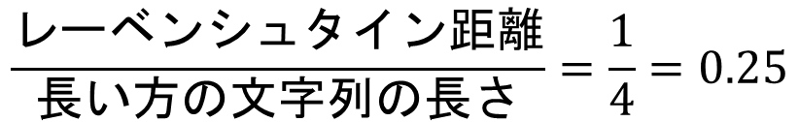
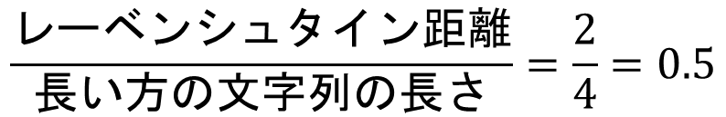
レーベンシュタイン距離の標準化
レーベンシュタイン距離を長い方の文字列の長さで除算
がんぐ
どんぐり
$$\frac{\text{レーベンシュタイン距離}}{長い方の文字列の長さ}=\frac{2}{4}=0.5$$
類似度：0.5
line
link
$$\frac{\text{レーベンシュタイン距離}}{長い方の文字列の長さ}=\frac{1}{4}=0.25$$
類似度：0.75

Slide 51
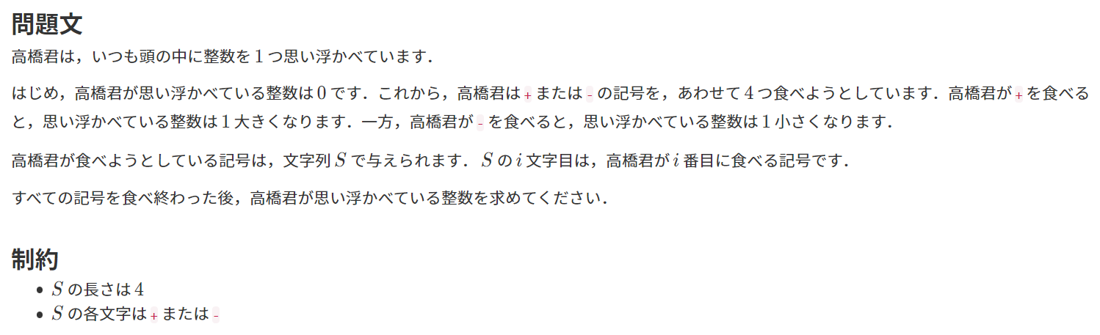
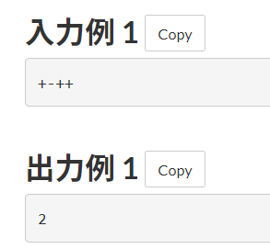
AtCoder ABC101 A問題

Slide 52
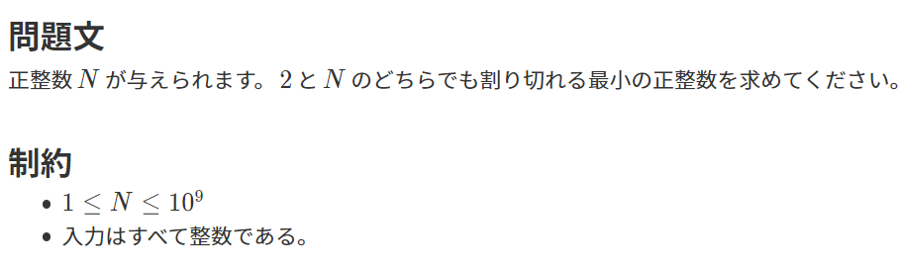
AtCoder ABC102 A問題

Slide 53
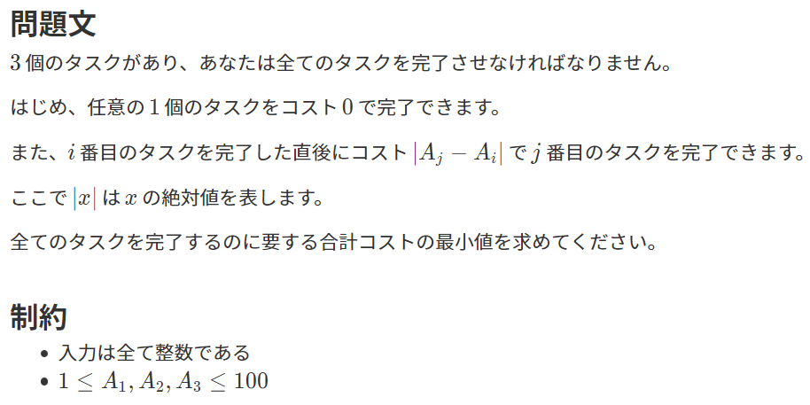
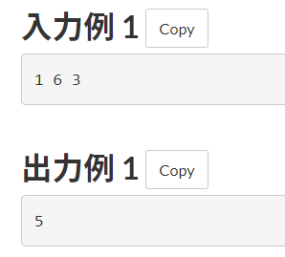
AtCoder ABC103 A問題

Slide 54
ABC101の可読性評価

Slide 55
ABC102の可読性評価

Slide 56
ABC103の可読性評価

Slide 57
可読性の評価値が被験者によって異なるコード
ABC102-1
  importが多い
  インデントが見づらい
import java.util.Arrays;
import java.util.Scanner;
import java.util.ArrayList;
import java.util.List;
public class Main {
static Scanner sc = new Scanner(System.in);
public static void main(String[] args) {
int n = sc.nextInt();
int ans;
if (n%2 == 0){
ans = n;
}else{
ans = n*2;
}
System.out.println(ans);
}
}

Slide 58
可読性の評価値が被験者によって異なるコード
ABC102-3
  行数が短い
import java.util.*;
class Main{
public static void main(String[] args){
Scanner sc = new Scanner(System.in);
int n = sc.nextInt();
System.out.println(n << (n % 2));
}
}

Slide 59
可読性の評価値が被験者によって異なるコード
ABC102-10
  使用されていない
  関数がある
import java.util.*;
public class Main {
static int GCD(int a, int b) {
if (b == 0) return a;
return GCD(b, a % b);
}
static int LCM(int a, int b) {
return b * a / GCD(a, b);
}
static void solve() {
Scanner sc = new Scanner(System.in);
int N = sc.nextInt();
System.out.println(LCM(2,N));
sc.close();
}
public static void main(String[] args) {
solve();
}
}

Slide 60
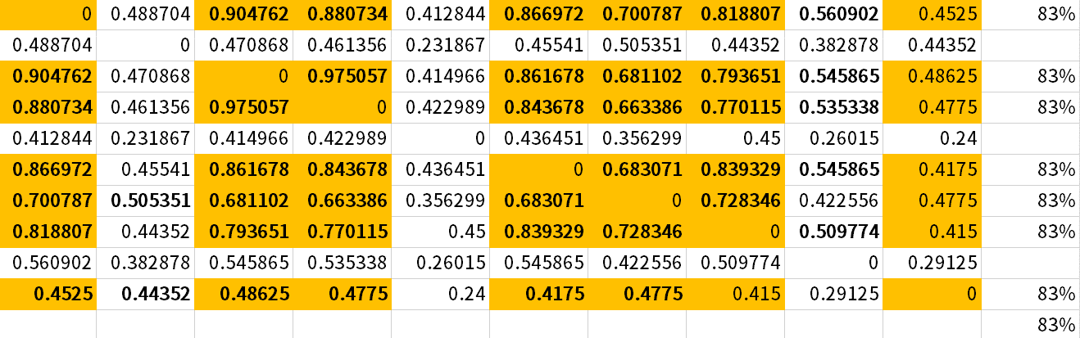
ABC101の調査結果（レーベン）
黄色の背景：可読性が高いコード間の類似度
太い数字 ：高いと判断された類似度

Slide 61
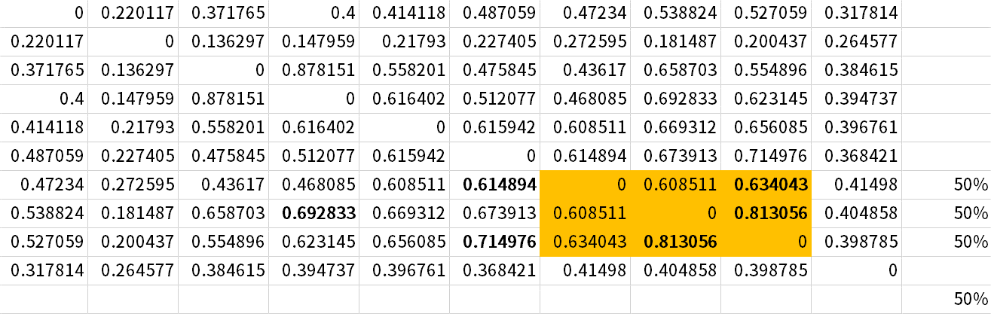
ABC102の調査結果（レーベン）
黄色の背景：可読性が高いコード間の類似度
太い数字 ：高いと判断された類似度

Slide 62
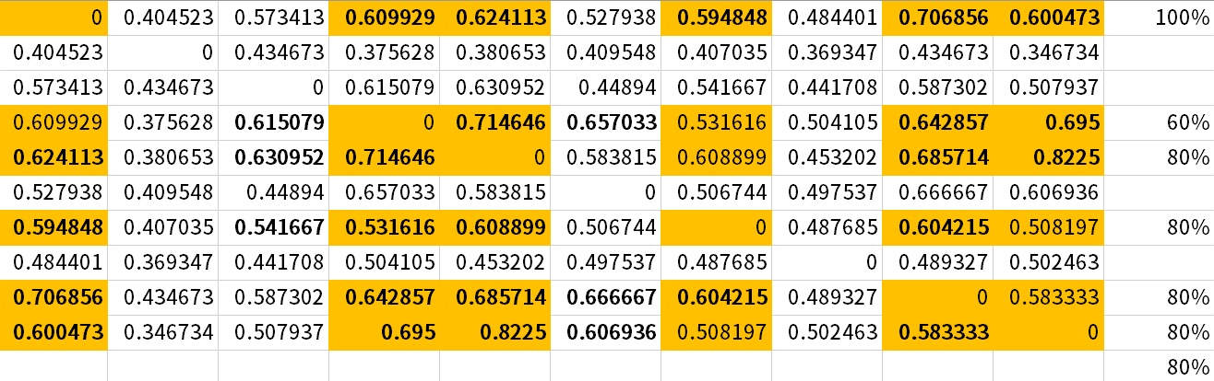
ABC103の調査結果（レーベン）
黄色の背景：可読性が高いコード間の類似度
太い数字 ：高いと判断された類似度

Slide 63
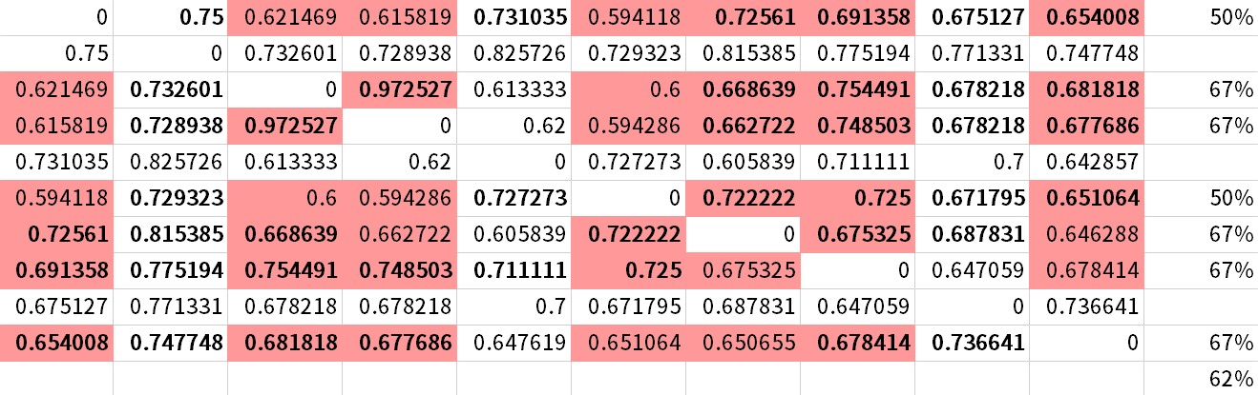
ABC101の調査結果（AST）
赤色の背景：可読性が高いコード間の類似度
太い数字 ：高いと判断された類似度

Slide 64
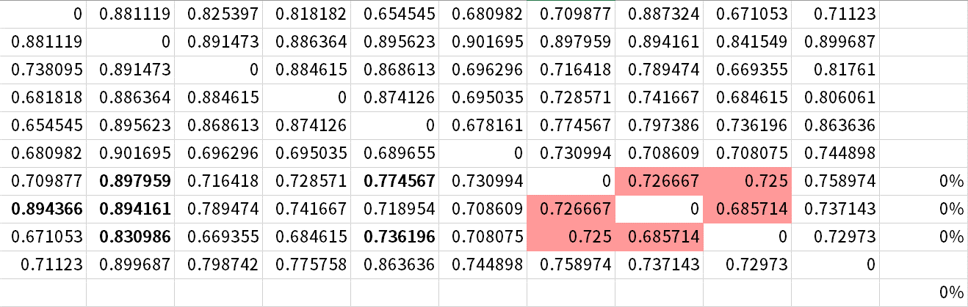
ABC102の調査結果（AST）
赤色の背景：可読性が高いコード間の類似度
太い数字 ：高いと判断された類似度

Slide 65
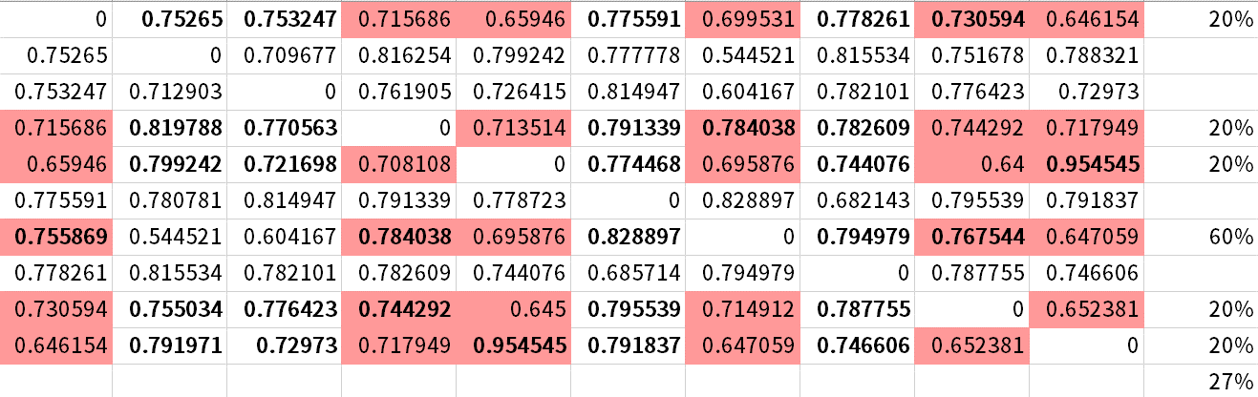
ABC103の調査結果（AST）
赤色の背景：可読性が高いコード間の類似度
太い数字 ：高いと判断された類似度

